Slide 1

Data Mining for Business Analytics
Project(mid-term)
Predicting Software Reselling Profits
2023.04.17.
안성인(2022254004)

Slide 2
Predicting Software Reselling Profits
소프트웨어 재판매 이익 예측
타이코 소프트웨어(Tayko Software)는 게임 및 교육용 소프트웨어를 판매하는 소프트웨어 카탈로그 회사이다. 이 회사는 소프트웨어 제품 제조로 창업하였고 나중에 제품에 대한 제3의 소유권을 가지게 되었다. 최근 이 회사는 새로운 카탈로그에 들어갈 제품 목록을 수정하였고, 이를 고객에게 우편 배송하였다.
이 우편물 발송으로 2,000건의 구매 성과를 올렸다. 이 데이터를 기반으로 구매 고객의 소비금액을 예측하는 모델을 고안하고자 한다.
[Tayko.csv] 파일은 2,000건에 대한 구매 정보를 포함하고 있다. 아래의 표는 이 문제에서 사용된 변수들에 대하여 기술한 것이다. (엑셀 파일에는 추가적인 변수들이 포함되어 있음)
변수 이름 | 변수 내역
US | 미국 주소인지에 대한 여부
Freq | 전년도의 거래 건수
last_update_days_ago | 고객레코드 최종갱신일로부터의 경과 일수
Web order | 고객이 최소한 한 번 이상 인터넷 구매를 했는가에 대한 여부
Gender=male | 남성(1) 또는 여성(0)
Address_is_res | 거주지 주소인지에 대한 여부
Spending (결과 변수) | 테스트 우편물에 의한 구매액(달러)

Slide 3
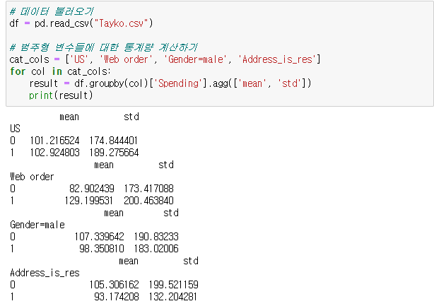
Predicting Software Reselling Profits
소프트웨어 재판매 이익 예측
범주형 변수들에 대한 테이블을 만들고, 각 범주별로 소비금액의 평균과 표준편차를 계산하시오.

Slide 4
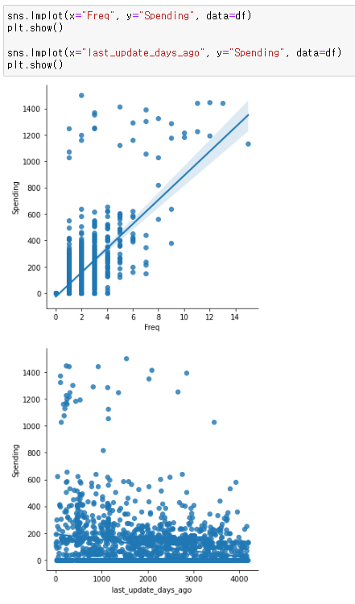
Predicting Software Reselling Profits
소프트웨어 재판매 이익 예측
b. 연속형 변수들에 대하여 산점도(2개)를 작성하여 소비금액과의 관계를 탐색하시오 (Spending 대 Freq, Spending 대 last_update_days_ago). 이들이 선형관계가 있어 보이는가?

Slide 5
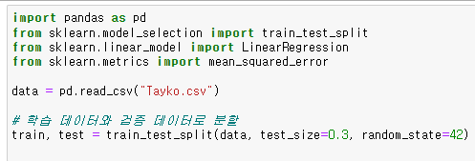
Predicting Software Reselling Profits
소프트웨어 재판매 이익 예측
c. Spending에 대한 예측모델을 적합시키기 위해:
2,000개의 레코드를 학습 데이터와 검증 데이터로 나누시오.
Spending을 결과변수로 설정하고 위 표의 6개 예측변수를 사용하여 다중 선형회귀 모델을 만드시오. 추정된 회귀모델식을 구하시오. Spending = -7.06085161e+00 * US + 9.45671857e+01 * Freq - 7.67043568e-03 * last_update_days_ago + 1.50706809e+01 * Web order - 1.72138821e+00 * Gender=male - 8.49633418e+01 * Address_is_res

Slide 6
Predicting Software Reselling Profits
소프트웨어 재판매 이익 예측
c. Spending에 대한 예측모델을 적합시키기 위해:
이 모델을 기반으로 하였을 때, 가장 많은 돈을 지출할 것 같은 구매고객의 유형은 무엇인가? 전년도 거래건수(Freq)가 가장 많은 고객 유형
예측변수들의 수를 줄이기 위하여 후진제거 방법을 사용한다면, 어떠한 예측변수가 모델로부터 가장 먼저 탈락되겠는가? Purchase

Slide 7
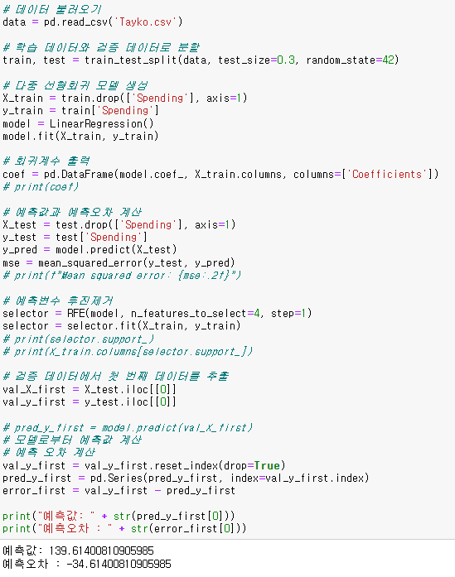
Predicting Software Reselling Profits
소프트웨어 재판매 이익 예측
c. Spending에 대한 예측모델을 적합시키기 위해:
검증 데이터의 첫 번째 구매 데이터를 이용하여 예측값과 예측오차가 어떻게 계산되는지 보이시오.

Slide 8
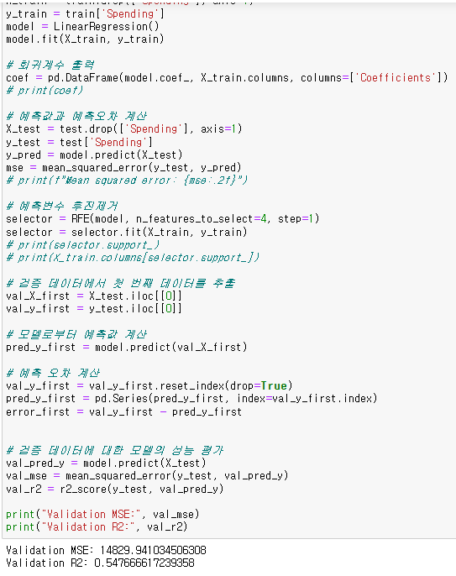
Predicting Software Reselling Profits
소프트웨어 재판매 이익 예측
c. Spending에 대한 예측모델을 적합시키기 위해:
검증 데이터에 대한 모델의 성능을 검토한 후, 모델의 예측 정확도에 대하여 평가하시오.
평균제곱오차(MSE)값이 클수록 모델이 예측을 부정확하게 함. 결정계수(R2)는 1에 가까울 수록 모델이 데이터를 잘 설명함을 의미함.

Slide 9
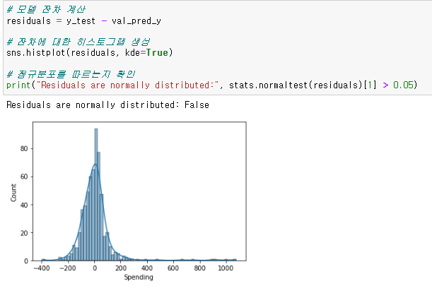
Predicting Software Reselling Profits
소프트웨어 재판매 이익 예측
c. Spending에 대한 예측모델을 적합시키기 위해:
모델의 잔차에 대한 히스토그램을 작성하시오. 정규분포를 따르는가? 이는 모델의 예측 성능에 어떠한 영향을 미치는가?
모델의 예측 성능에 부정적 영향

